Slide 1
PLAN GENERAL
CH. 1 - UNE ANTHROPOLOGIE CHRETIENNE
CH. 2 - LA CREATION
CH. 3 - LE MAL
CH. 4 - LA MORT ET LE PECHE
CH. 5 - LE SALUT
CH. 6 - L’ESPERANCE CHRETIENNE

Slide 2
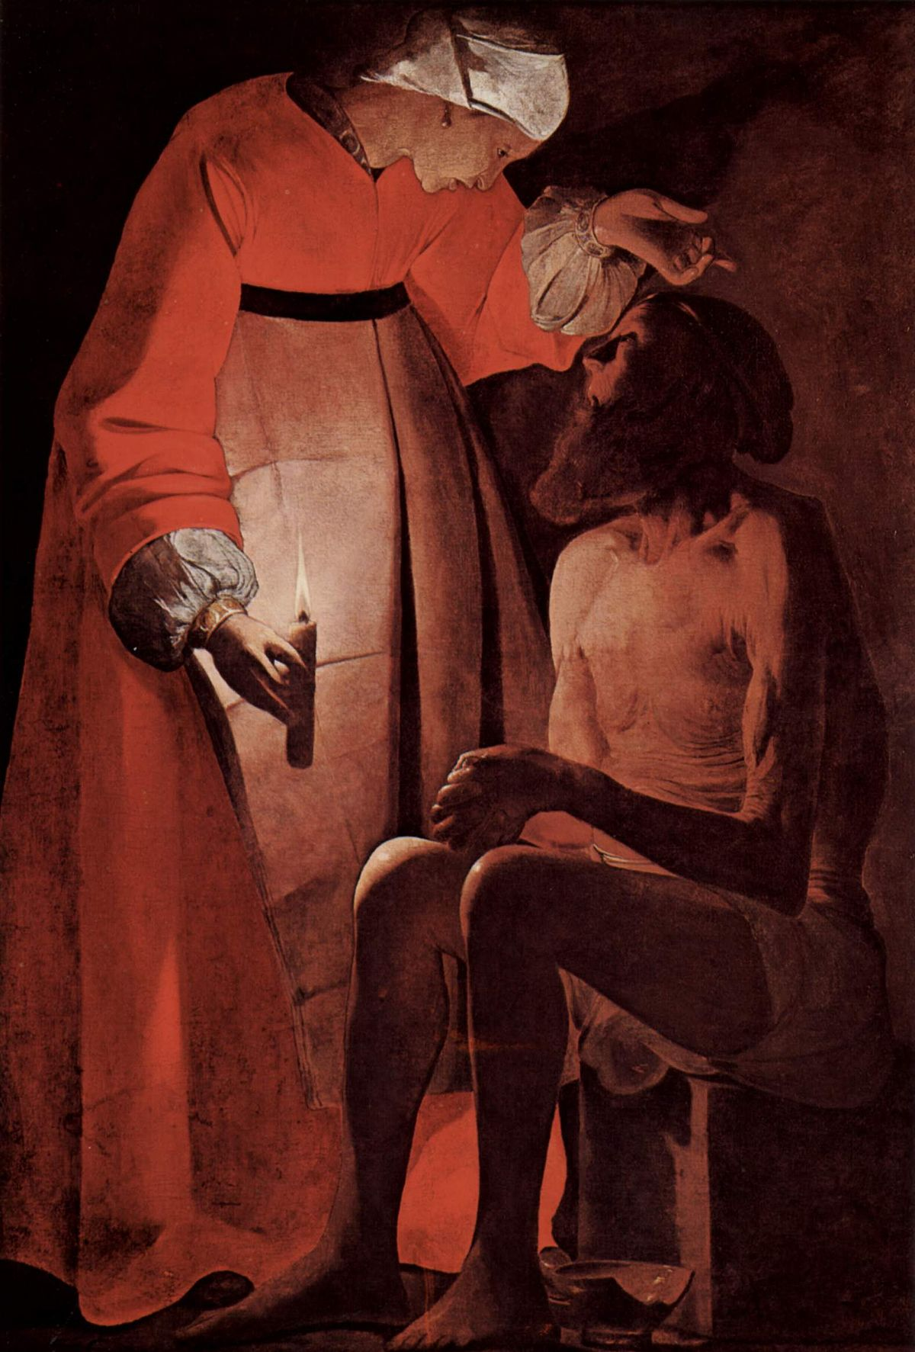
CH. 3 – LE MAL

Slide 3
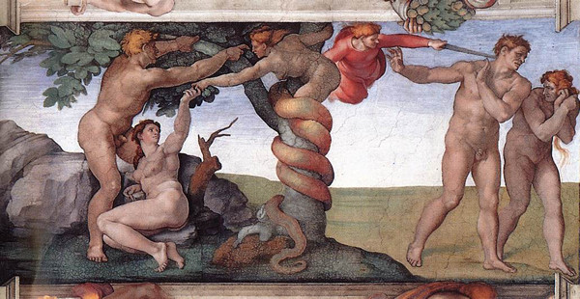
Michel-Ange, Adam et Eve chassés du paradis, 1509-1510, Chapelle Sixtine

Slide 4
1. LE MAL N’EST PAS CE QU’IL Y A DE PLUS ORIGINAIRE
2. LE MAL EST UN SCANDALE INCOMPREHENSIBLE
2.1. L’Ancien Testament : mise en lumière du scandale
2.2. Jésus : une question sans réponse
2.3. Des explications irrecevables
3. DIEU ET LE MAL
3.1. La situation propre du judéo-christianisme
3.2. Les impasses à éviter
3.3. Le renversement du problème en Jésus-Christ
4. NOTRE REPONSE AU MAL

Slide 5
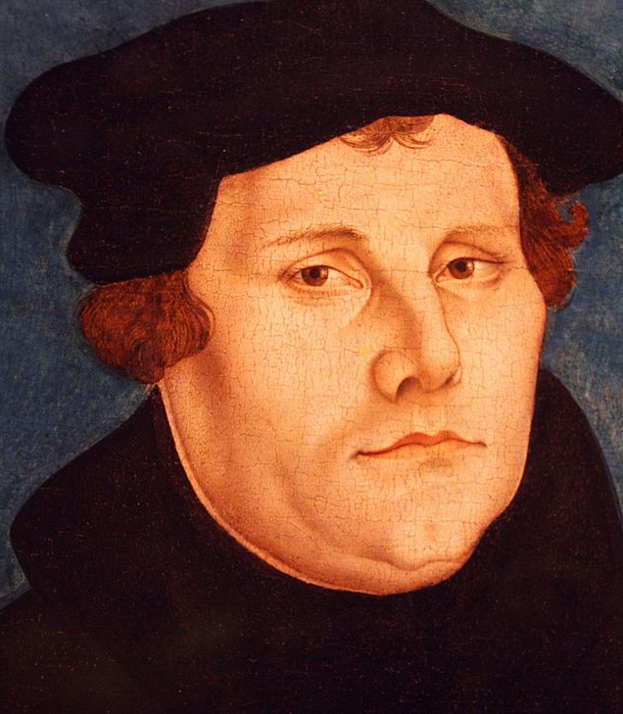
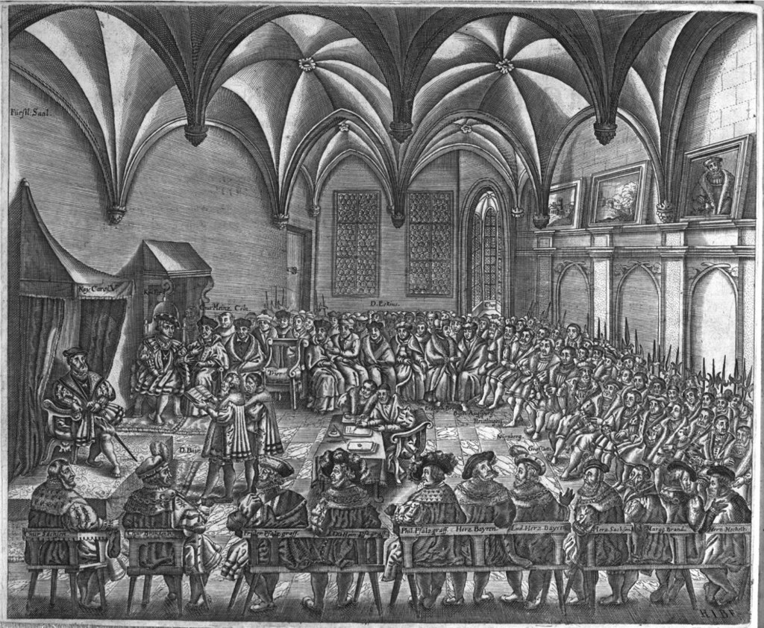
Présentation de la Confession d’Augsbourg à Charles Quint, 1530
Martin Luther (1483-1546)

Slide 6
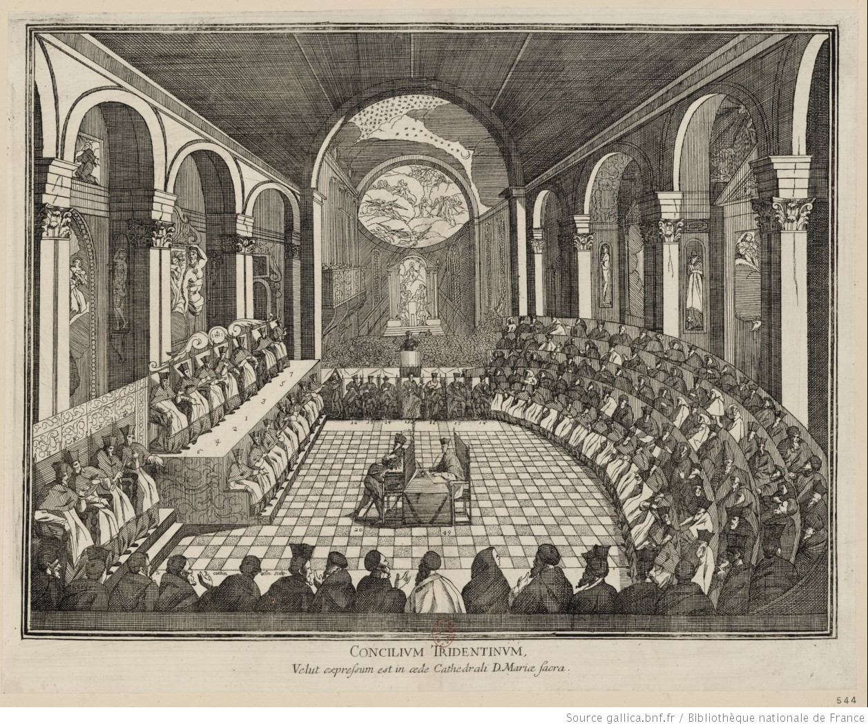

Slide 7
1. LE MAL N’EST PAS CE QU’IL Y A DE PLUS ORIGINAIRE
2. LE MAL EST UN SCANDALE INCOMPREHENSIBLE
2.1. L’Ancien Testament : mise en lumière du scandale
2.2. Jésus : une question sans réponse
2.3. Des explications irrecevables
3. DIEU ET LE MAL
3.1. La situation propre du judéo-christianisme
3.2. Les impasses à éviter
3.3. Le renversement du problème en Jésus-Christ
4. NOTRE REPONSE AU MAL

Slide 8
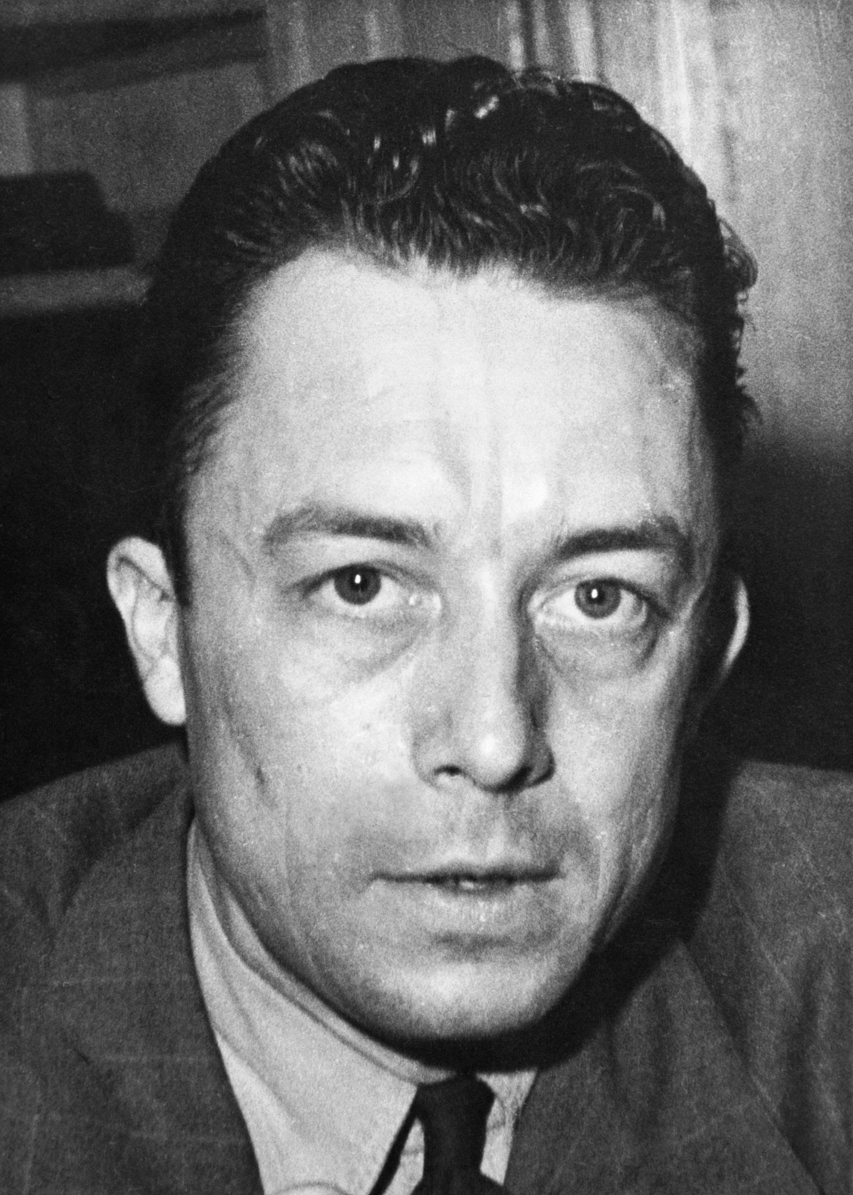

Slide 9
Ps 9/10, 1-4.12-13 : « Pourquoi, Seigneur, es-tu si loin ? Pourquoi te cacher aux jours d’angoisse ? L’impie, dans son orgueil poursuit les malheureux : ils se font prendre aux ruses qu’il invente. L’impie se glorifie du désir de son âme, l’arrogant blasphème, il brave le Seigneur (…) Lève-toi, Seigneur ! Dieu, étends la main ! N’oublie pas le pauvre !»

Slide 10
Ps 68/69, 17-18 : « Réponds-moi, Seigneur, car il est bon, ton amour ; dans ta grande tendresse, regarde-moi. Ne cache pas ton visage à ton serviteur ; je suffoque, vite, réponds-moi. »
Ps 69/70, 6 : « Je suis pauvre et malheureux, mon Dieu, viens vite ! Tu es mon secours, mon libérateur : Seigneur, ne tarde pas ! »
Ps 70/71, 1-2 : « En toi, Seigneur, j’ai mon refuge : garde-moi d’être humilié pour toujours. Dans ta justice, défends-moi, libère-moi, tends l’oreille vers moi, et sauve-moi. »

Slide 11
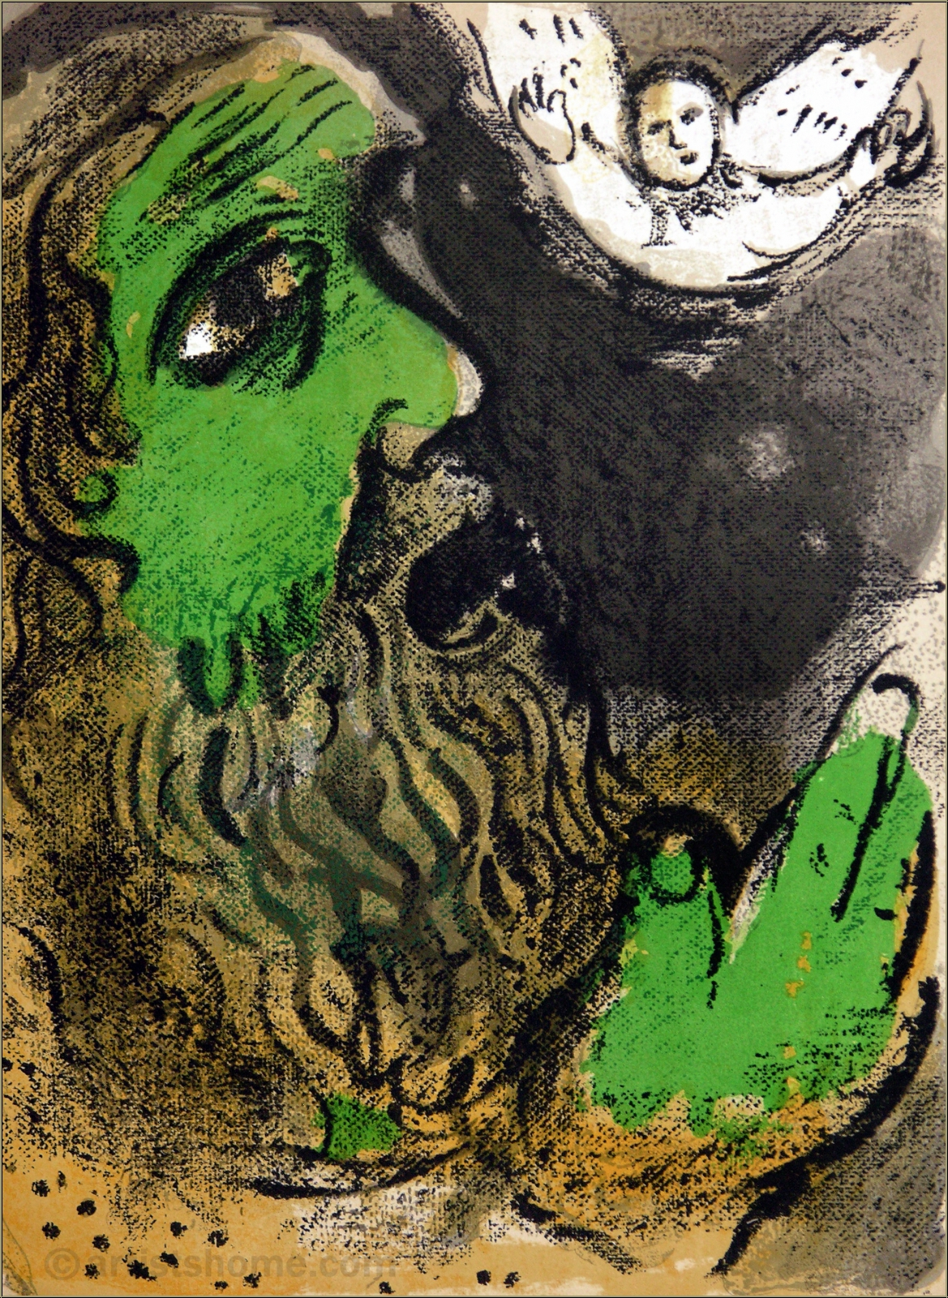
Marc Chagall, Job en prière, 1960, lithographie

Slide 12
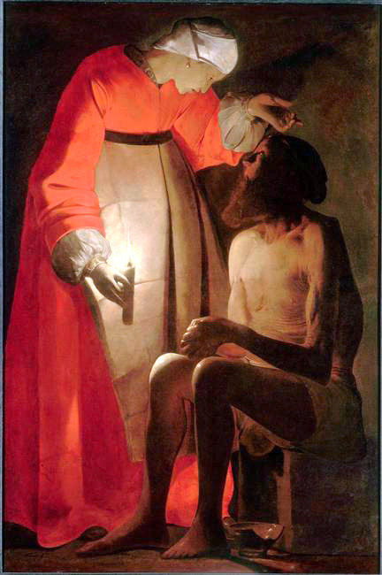
Georges de la Tour, Job raillé par sa femme, 1625-1650, Epinal

Slide 13
« Cesseras-tu enfin de me regarder, le temps que j’avale ma salive ? Si j’ai péché, que t’ai-je fait, à toi, l’observateur attentif de l’homme ? Pourquoi m’as-tu pris pour cible ? (…) ne peux-tu tolérer mon offense, passer sur ma faute ? car bientôt je serai couché en terre : tu me chercheras et je ne serai plus. »
(Job, 7, 19-21)

Slide 14
« Celui qui dispute avec le Puissant a-t-il à critiquer ? Celui qui ergote avec Dieu voudrait-il répondre ? »
(Jb 40, 1-2)

Slide 15
« Je ne fais pas le poids, que te répliquerai-je ? Je mets, la main sur ma bouche. J’ai parlé une fois, je ne répondrai plus, deux fois, je n’ajouterai rien. »
(Jb 40, 4-5 )

Slide 16
« Ma colère flambe contre toi et tes deux amis, parce que vous n’avez pas parlé de moi avec droiture comme l’a fait mon serviteur Job. »
(Jb 42, 7)

Slide 17
« Job répondit alors au Seigneur et dit : Je sais que tu peux tout et qu’aucun projet n’échappe à tes prises. « Qui est celui qui dénigre la providence sans rien y connaître ? ». Eh oui ! J’ai abordé, sans le savoir, des mystères qui me confondent. « Ecoute-moi », disais-je, « à moi la parole, je vais t’interroger et tu m’instruiras. » Je ne te connaissais que par ouï-dire, maintenant, mes yeux t’ont vu. Aussi, j’ai horreur de moi et je me désavoue sur la poussière et sur la cendre. »
(Jb 42, 1-6)

Slide 18
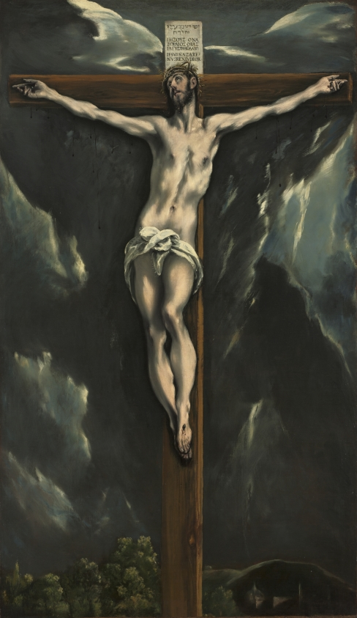
« Je suis comme l’eau qui se répand, tous mes membres se disloquent. Mon cœur est comme la cire, il fond au milieu de mes entrailles, ma vigueur a séché comme l’argile, ma langue colle à mon palais. Tu me mènes à la poussière de la mort. »
(Ps 21/22, 15-16)
Le Greco, Crucifixion, v. 1600
Cleveland Museum of art

Slide 19
Mon Dieu, mon Dieu, pourquoi m’as-tu abandonné ? (Ps 21, 1)
Le Greco, Crucifixion, v. 1600
Cleveland Museum of art

Slide 20
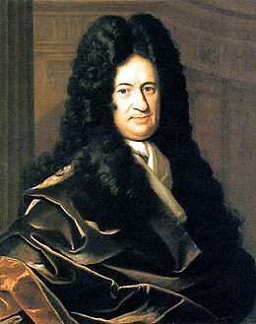
Leibniz (1646 – 1716)

Slide 21
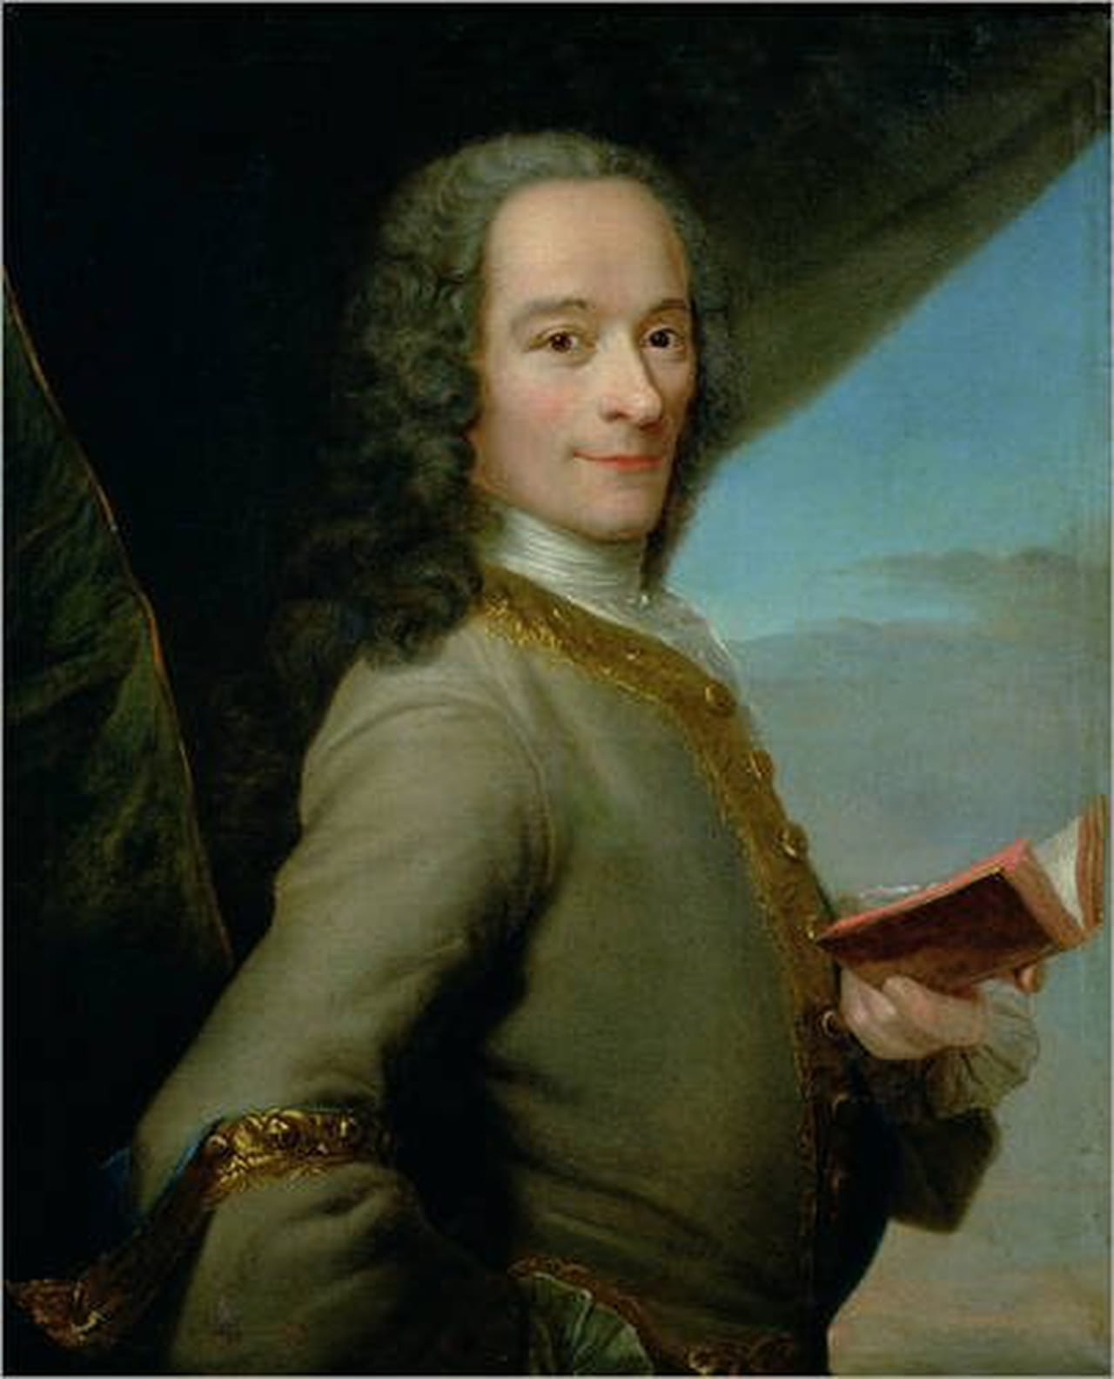

Slide 22
« - Qu’importe, dit le derviche, qu’il y ait du mal ou du bien ? Quand sa Hautesse envoie un vaisseau en Egypte, s’embarrasse-t-elle si les souris qui sont dans le vaisseau sont à leur aise ou non ? »
Que faut-il donc faire ? dit Pangloss.
Te taire, dit le derviche.
Je me flattais, dit Pangloss, de raisonner un peu avec vous des effets et des causes, du meilleur des mondes possibles, de l’origine du mal, de la nature de l’âme et de l’harmonie préétablie. "
Le derviche, à ces mots, leur ferma la porte au nez. »
(Candide, ch XXX « Conclusion »)

Slide 23
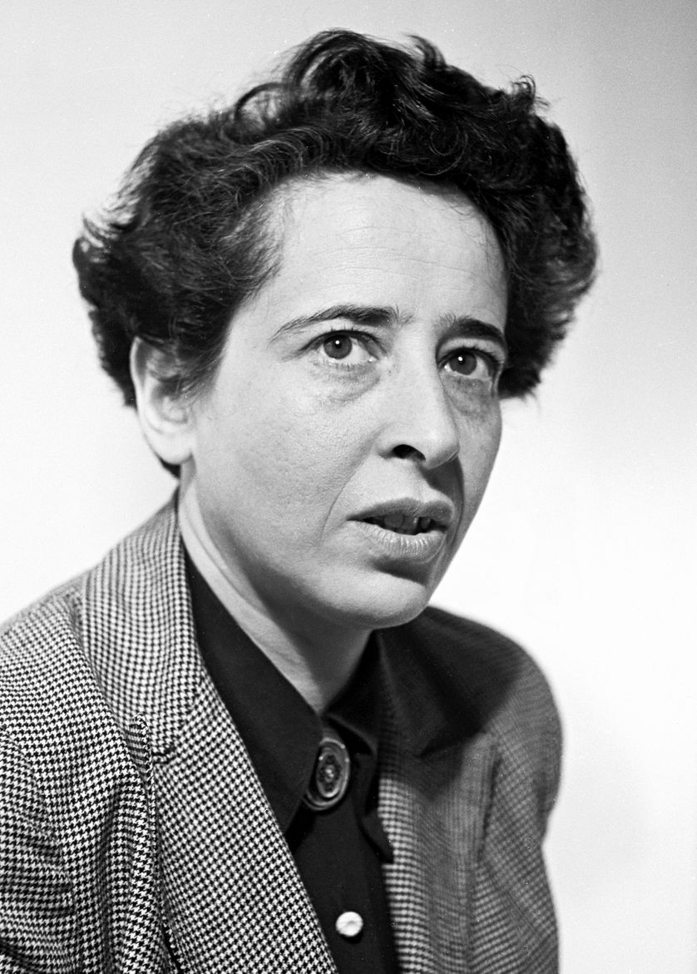
Hannah Arendt (1906-1975)

Slide 24
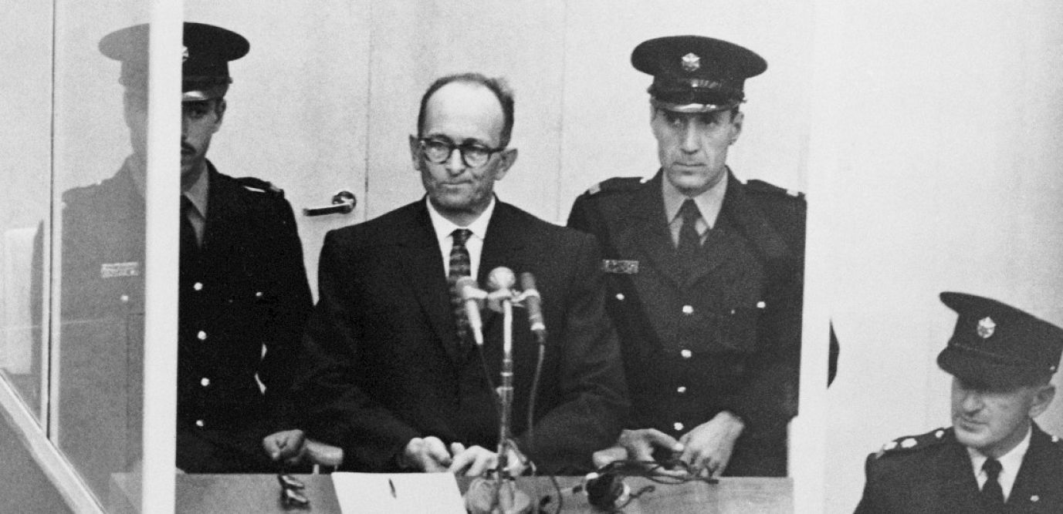

Slide 25
« J'ai changé d'avis et je ne parle plus de "mal radical"... A l'heure actuelle, mon avis est que le mal n'est jamais "radical", qu'il est seulement extrême, et qu'il ne possède ni profondeur ni dimension démoniaque. Il peut tout envahir et ravager le monde entier précisément parce qu'il se propage comme un champignon. Il "défie la pensée", comme je l'ai dit, parce que la pensée essaie d'atteindre à la profondeur, de toucher aux racines, et du moment qu'elle s'occupe du mal, elle est frustrée parce qu'elle ne trouve rien. C'est là sa "banalité". Seul le bien a de la profondeur et peut être radical. »

Slide 26
1. LE MAL N’EST PAS CE QU’IL Y A DE PLUS ORIGINAIRE
2. LE MAL EST UN SCANDALE INCOMPREHENSIBLE
2.1. L’Ancien Testament : mise en lumière du scandale
2.2. Jésus : une question sans réponse
2.3. Des explications irrecevables
3. DIEU ET LE MAL
3.1. La situation propre du judéo-christianisme
3.2. Les impasses à éviter
3.3. Le renversement du problème en Jésus-Christ
4. NOTRE REPONSE AU MAL

Slide 27
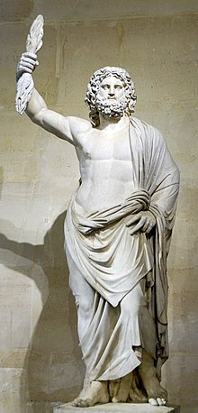

Slide 28
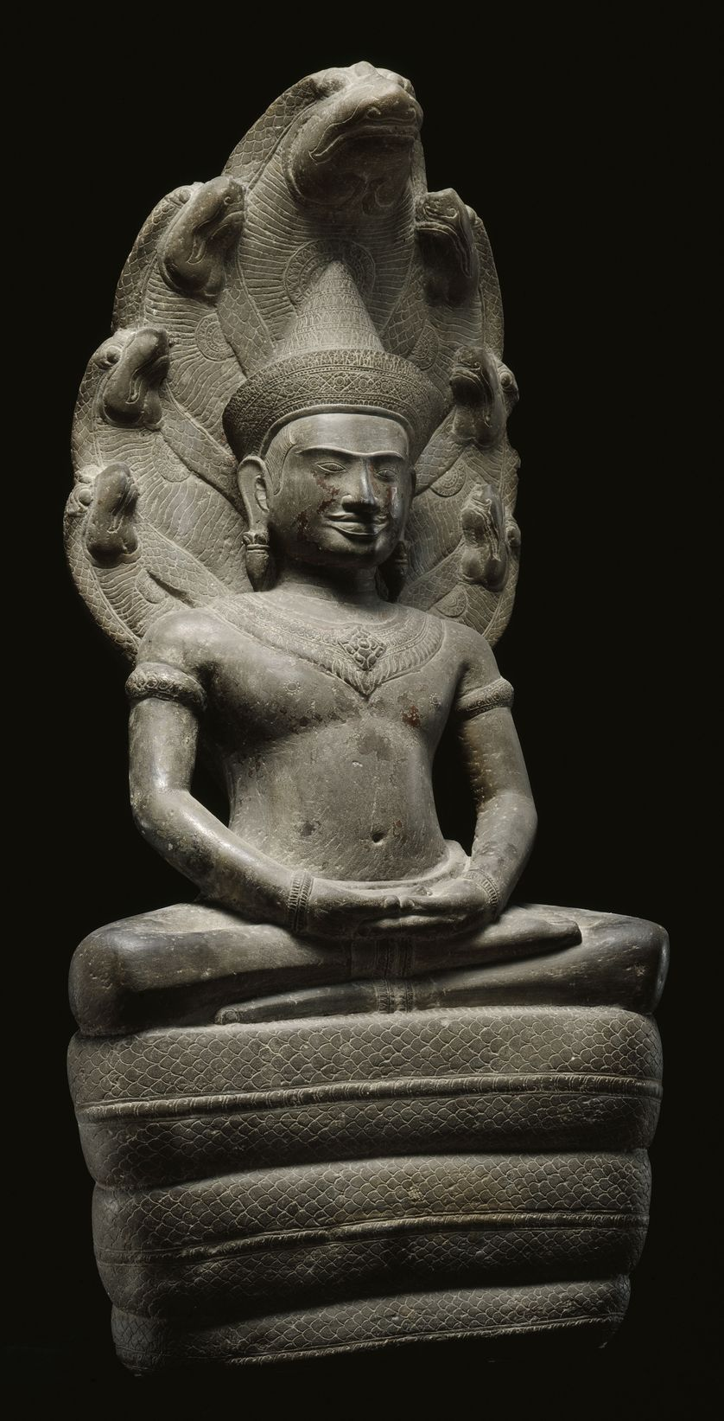

Slide 29
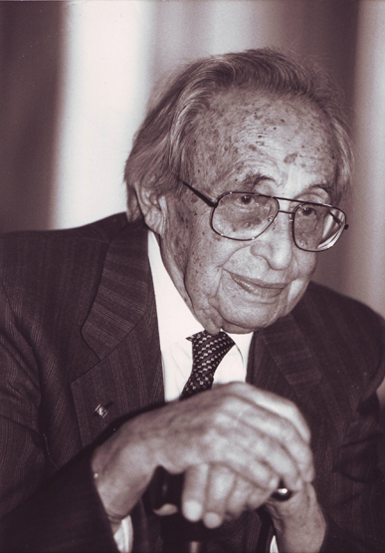

Slide 30
Hans Jonas (1903-1993)

Slide 31
« Renonçant à sa propre invulnérabilité, le fondement éternel a permis au monde d’être. Toute créature doit son existence à cette négation et a reçu avec cette existence ce qu’il y avait à recevoir de l’au-delà. Dieu après s’être entièrement donné dans le monde en devenir, n’a plus rien à lui offrir : c’est maintenant à l’homme de lui donner. Et il peut le faire en veillant à ce que, dans les cheminements de sa vie, n’arrive pas, ou n’arrive pas trop souvent, et pas à cause de lui, l’homme, que Dieu puisse regretter d’avoir laissé devenir le monde » (p. 38-39)

Slide 32
« Après Auschwitz nous pouvons affirmer, plus résolument que jamais auparavant, qu’une divinité toute-puissante ou bien ne serait pas toute-bonne, ou bien resterait entièrement incompréhensible (dans son gouvernement du monde, qui seul nous permet de la saisir).

Slide 33
« Mais si Dieu, d’une certaine manière et à un certain degré, doit être intelligible (et nous sommes obligés de nous y tenir), alors il faut que sa bonté soit compatible avec l’existence du mal et il n’en va de la sorte que s’il n’est pas tout-puissant. C’est alors seulement que nous pouvons maintenir qu’il est compréhensible et bon, malgré le mal qu’il y a dans le monde. Et comme de toute façon nous trouvions douteux en soi le concept de toute-puissance, c’est bien cet attribut-là qui doit céder la place » (p. 30-31).

Slide 34
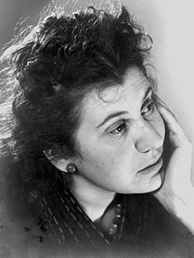

Slide 35
« Je vais t’aider mon Dieu à ne pas t’éteindre en moi, mais je ne puis rien garantir d’avance. Une chose cependant m’apparaît de plus en plus claire : ce n’est pas toi qui peux nous aider, mais nous qui pouvons t’aider, mon Dieu – et ce faisant nous nous aidons nous-mêmes. C’est tout ce qu’il nous est possible de sauver en cette époque, et c’est aussi la seule chose qui compte : un peu de toi en nous, mon Dieu. Et peut-être pourrons-nous aussi contribuer à te mettre au jour dans le cœur martyrisé des autres. »
(Etty Hillesum, Une vie bouleversée, p. 166)

Slide 36
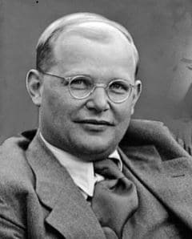
Dietrich Bonhoeffer (1906-1945)

Slide 37
« Dieu sur la croix se laisse chasser du monde. Dieu est impuissant et faible dans le monde, et ainsi seulement il est avec nous et il nous aide (…).
Nous ne pouvons être honnête sans reconnaître qu’il nous faut vivre dans le monde « etsi deus non daretur. »
(Dietrich Bonhoegger, Résistance et soumission, 2006, p. 431)

Slide 38
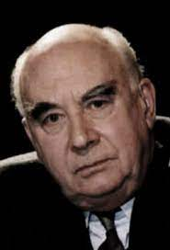
« Ce n’est plus le mal qui est une objection contre Dieu, mais bien plutôt Dieu qui devient l’objection (l’objecteur, l’adversaire) du mal. »
(Adolphe GESCHE, « L’affrontement du mal : un combat "avec" Dieu »)

Slide 39
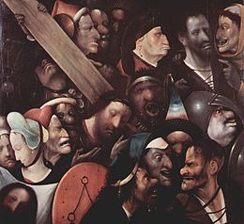
J. Bosch, Le portement de croix,
v. 1515, Musée des Beaux Arts de Gand

Slide 40
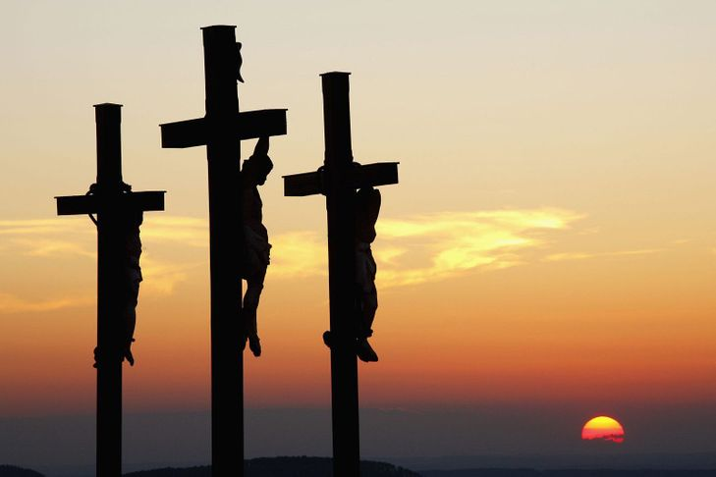
« Sachant que l'heure était venue pour lui de passer de ce monde à son Père, Jésus, ayant aimé les siens qui étaient dans le monde, les aima jusqu'au bout. » (Jn 13, 1)

Slide 41
« Le langage de la croix, en effet, est folie pour ceux qui se perdent, mais pour ceux qui sont en train d’être sauvés, pour nous, il est puissance de Dieu (…). Les Juifs demandent des signes et les Grecs recherchent la sagesse ; mais nous, nous prêchons un Messie crucifié, scandale pour les Juifs, folie pour les païens, mais pour ceux qui sont appelés, tant Juifs que grecs, il est Christ, puissance de Dieu et sagesse de Dieu. Car ce qui est folie de Dieu est plus sage que les hommes, et ce qui est faiblesse de Dieu est plus fort que les hommes. »
(1 Co 17-25)

Slide 42
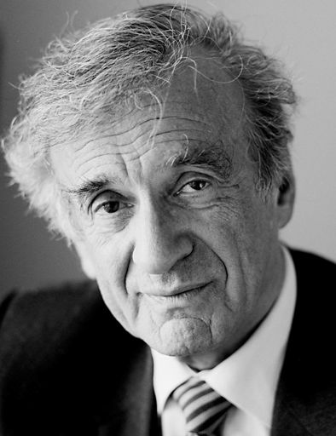

Slide 43
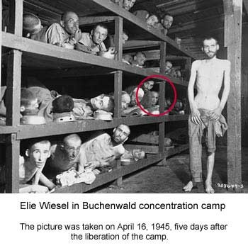

Slide 44
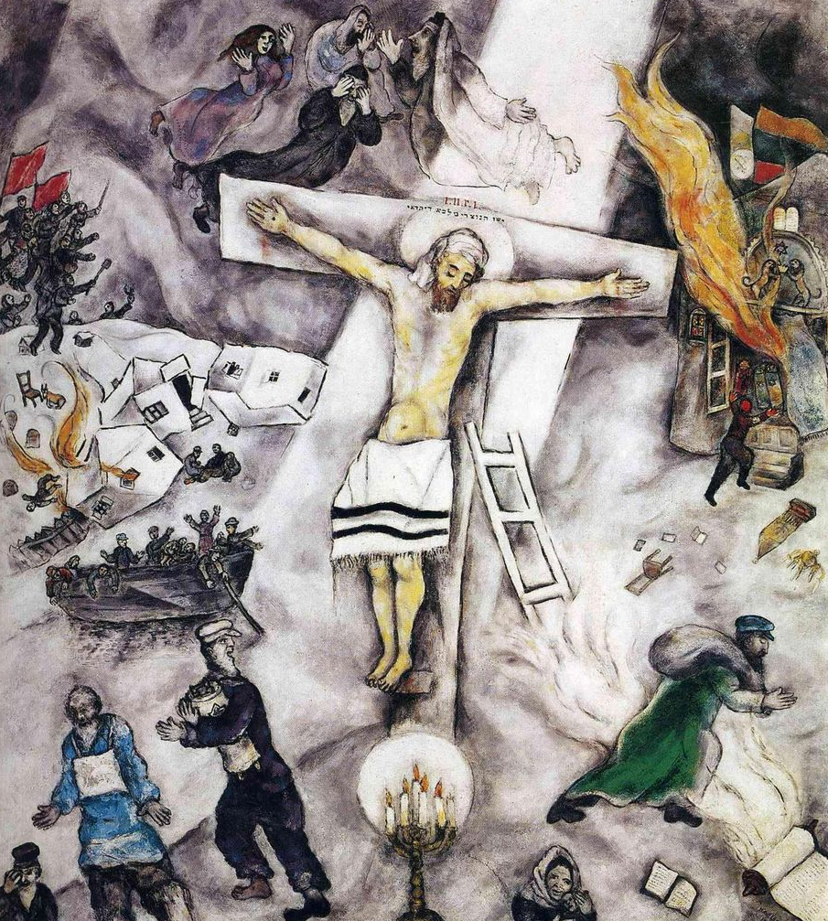
Marc Chagall
La crucifixion blanche, 1938
Art institute of Chicago

Slide 45
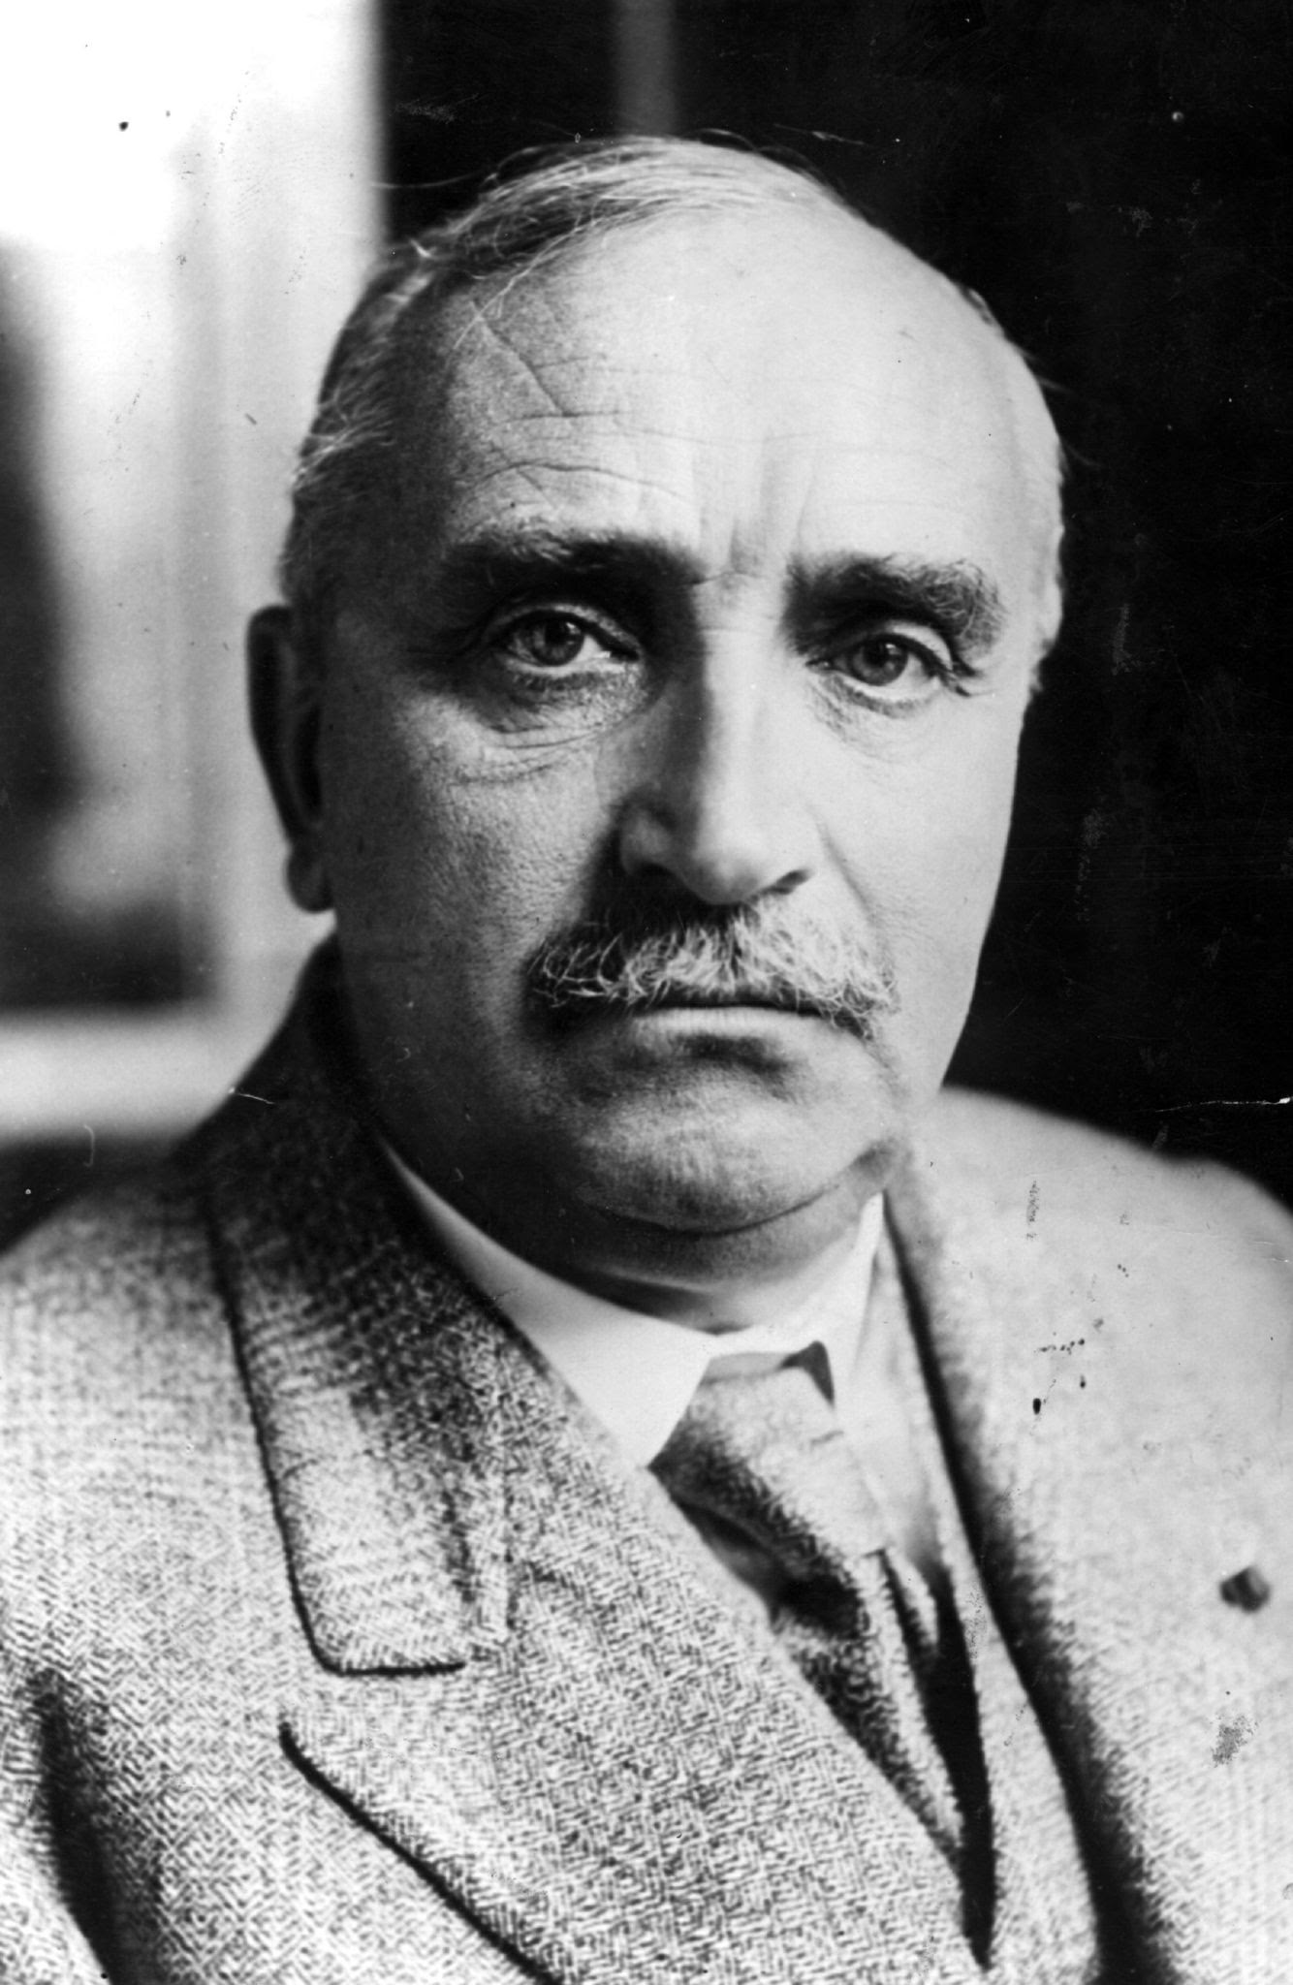
« Dieu n’est pas venu supprimer la souffrance. Il n’est même pas venu l’expliquer, mais il est venu la remplir de sa présence. »
(Paul Claudel)

Slide 46
1. LE MAL N’EST PAS CE QU’IL Y A DE PLUS ORIGINAIRE
2. LE MAL EST UN SCANDALE INCOMPREHENSIBLE
2.1. L’Ancien Testament : mise en lumière du scandale
2.2. Jésus : une question sans réponse
2.3. Des explications irrecevables
3. DIEU ET LE MAL
3.1. La situation propre du judéo-christianisme
3.2. Les impasses à éviter
3.3. Le renversement du problème en Jésus-Christ
4. NOTRE REPONSE AU MAL

Slide 47
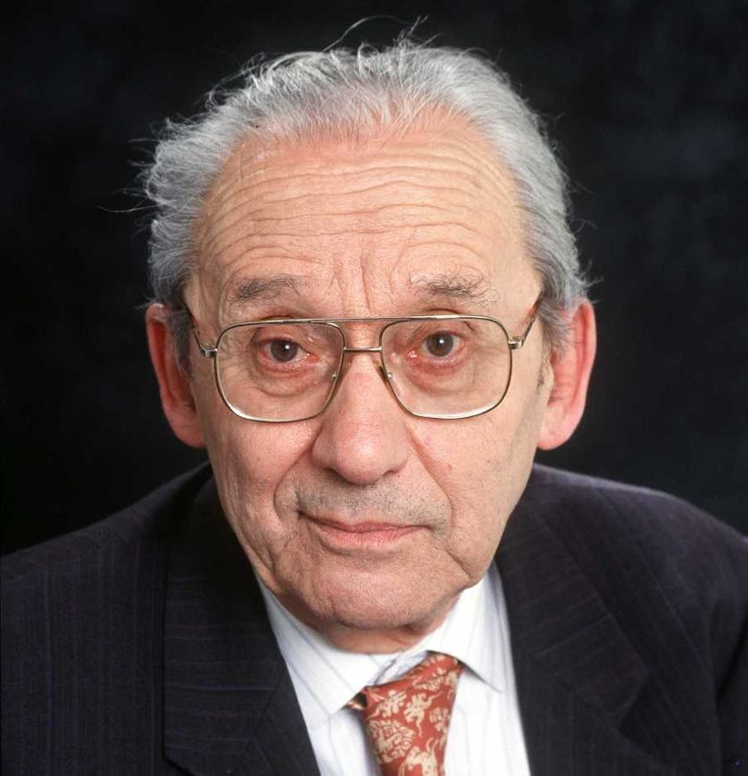

Slide 48
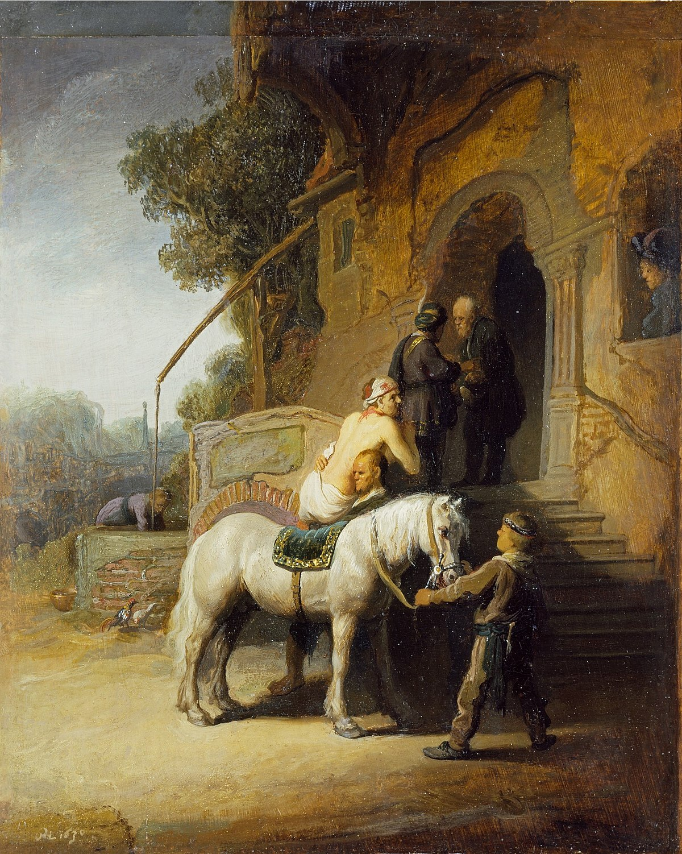
Rembrandt, Le bon Samaritain, 1632
Wallace Collection, Londres

Slide 49
